Slide 1
L’Europa orientale nella Seconda guerra mondiale
Obiettivo tedesco: realizzare un dominio in Europa orientale, considerata uno «spazio vitale» da colonizzare, assoggettando le popolazioni slave ed eliminando gli ebrei
Marzo 1939: occupazione di Memel, porto della Lituania con popolazione a maggioranza tedesca
Patto di non aggressione tedesco-sovietico dell’agosto 1939, con protocollo segreto per la spartizione dei territori che andavano dal Baltico al Mar Nero
Nel settembre 1939 occupazione tedesca della Polonia: una parte è annessa alla Germania e il resto è costituito in Governatorato generale con capitale Cracovia
Ghettizzazione della popolazione ebraica del Governatorato
La parte orientale della Polonia è annessa all’Urss

Slide 2
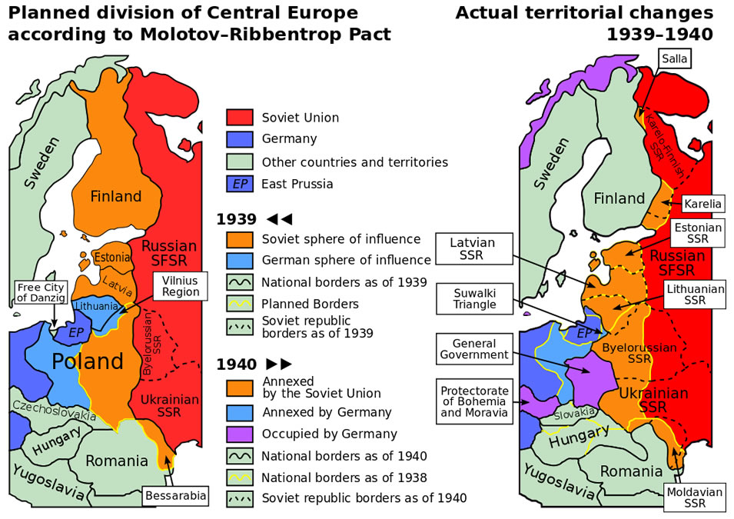
Spartizione tedesco-sovietica dell’Europa orientale 1939-1940

Slide 3
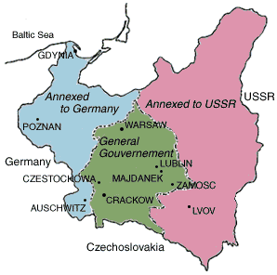
Spartizione della Polonia (settembre 1939)

Slide 4
Nel giugno 1940 l’Urss annette la Bessarabia e la Bucovina settentrionale dalla Romania
Secondo arbitrato italo-tedesco di Vienna (agosto 1940): una parte della Transilvania settentrionale viene annessa dall’Ungheria
Trattato di Craiova (settembre 1940): la Dobrugia meridionale passa alla Bulgaria
Patto Tripartito (settembre 1940) fra Germania, Italia e Giappone, cui poi si aggiungono (1940-41) Slovacchia, Ungheria, Jugoslavia (poi Croazia), Romania e Bulgaria

Slide 5
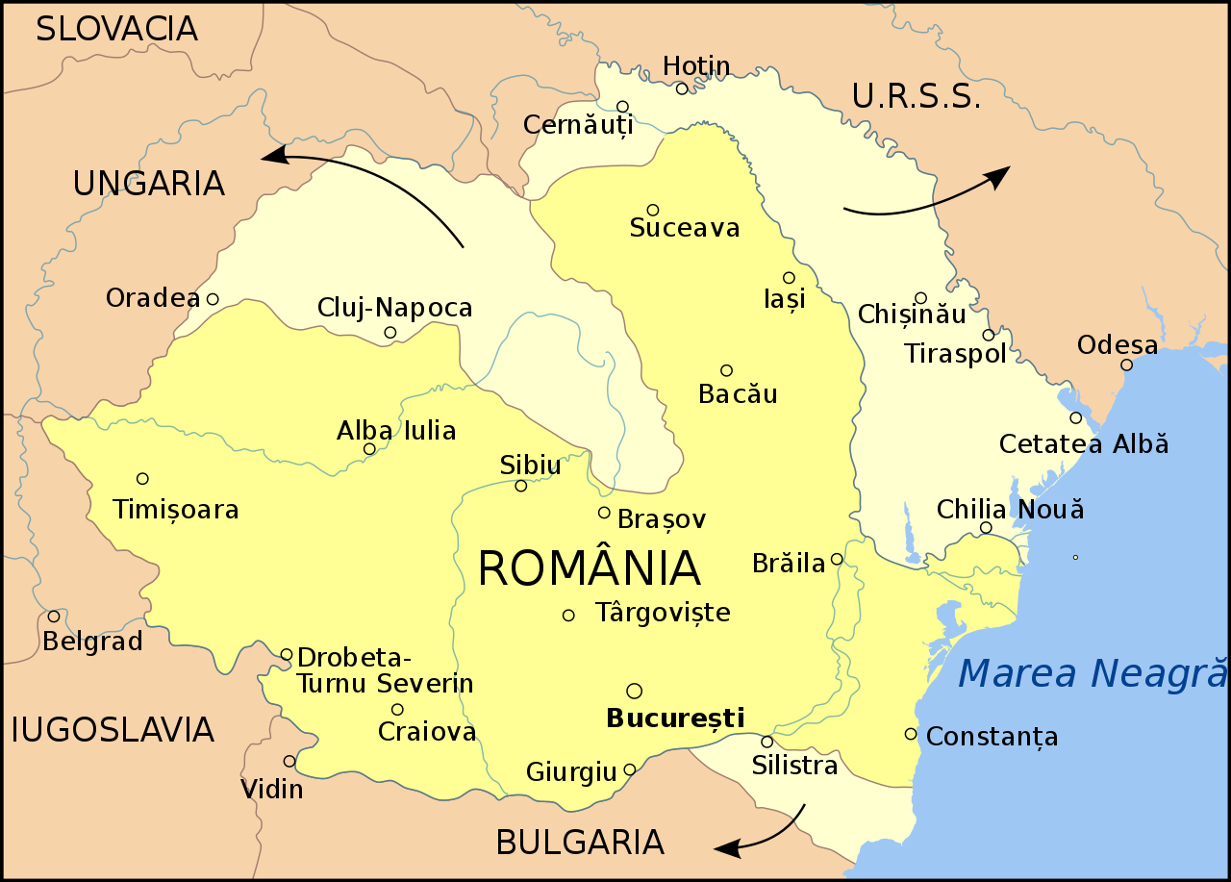
Cessioni territoriali della Romania (1940)

Slide 6
Fallimento dell’attacco italiano alla Grecia nell’ottobre 1940 e aiuto tedesco
Occupazione della Jugoslavia da parte dell’Asse nell’aprile 1941: spartizione fra Italia, Germania, Ungheria e Bulgaria
Spartizione della Slovenia fra Italia e Germania: creazione della «Provincia di Lubiana» annessa al Regno d’Italia
Creazione dello Stato indipendente croato (una monarchia teoricamente affidata al principe Aimone di Savoia-Aosta), comprendente la Bosnia-Erzegovina, sotto influenza italo-tedesca, guidato da Ante Pavelić
Annessione all’Italia di parte della Dalmazia
La Serbia è occupata dalla Germania
Il Montenegro è occupato dall’Italia

Slide 7
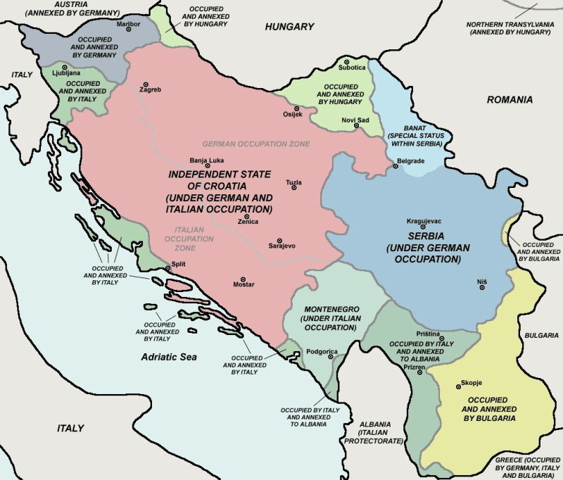
Spartizione della Jugoslavia (aprile 1941)

Slide 8
Invasione tedesca dell’Unione Sovietica (giugno 1941)
A fianco della Germania molti paesi del Patto Tripartito (Italia, Romania, Ungheria, Croazia, Slovacchia, Finlandia)
Nel corso dell’occupazione tedesca verso Est l’esercito era supportato da unità speciali incaricate di sterminare ebrei e comunisti, le «Einsatzgruppen» (unità operative)
I tedeschi usano anche unità ausiliarie di SS, soprattutto baltiche e ucraine
La conferenza di Wannsee del gennaio 1942 stabilisce la «soluzione finale» degli ebrei d’Europa e la Polonia è il luogo principalmente deputato allo sterminio

Slide 9
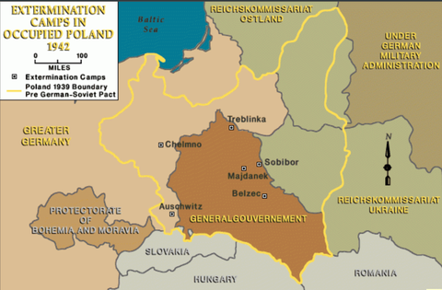
Campi di sterminio nazisti nella Polonia occupata

Slide 10
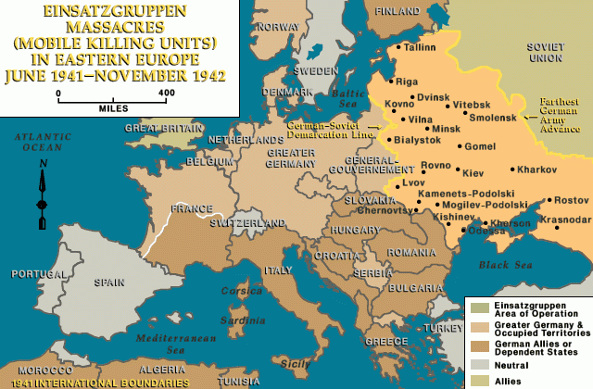
Massacri delle «Einsatzgruppen» in Europa orientale

Slide 11
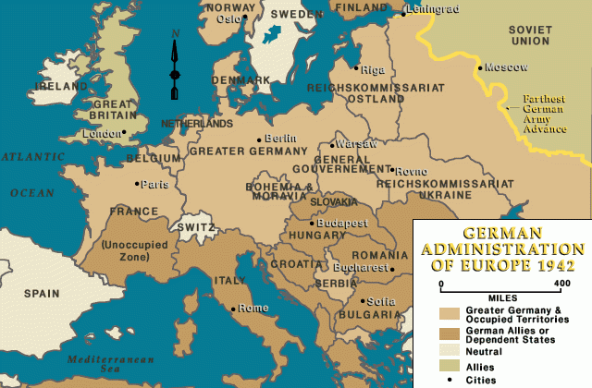
L’Europa nel 1942

Slide 12
Nel 1942 si formano movimenti di resistenza contro gli occupanti dell’Asse, di matrice sia nazionalista antifascista, sia comunista
Assassinio di Heydrich, a capo del Protettorato di Boemia e Moravia, da parte dei partigiani cecoslovacchi (maggio 1942)
In Polonia due nuclei di resistenza: filo-occidentale, diretta dal governo polacco in esilio a Londra (Armia Krajowa), e comunista
In Jugoslavia resistenza divisa tra cetnici serbi, monarchici, e partigiani comunisti di Tito

Slide 13
Dopo la sconfitta dell’Asse a Stalingrado nel febbraio 1943 gli alleati balcanici della Germania tentano di sganciarsi così come farà l’Italia
Gli alleati balcanici dell’Asse temono però l’Urss
Il governo ungherese di Miklós Kállay avvia trattative con gli Alleati
Dopo l’8 settembre 1943 i territori controllati dagli italiani nella Jugoslavia occupata e nella Venezia Giulia passano sotto il controllo tedesco: creazione della Zona d’operazioni del Litorale adriatico – Operationszone Adriatisches Küstenland
Nel marzo 1944 l’Ungheria è occupata dalla Germania e Hitler in ottobre affida il governo ungherese alle Croci Frecciate di Szálasi

Slide 14
Dopo la sconfitta dell’Asse a Stalingrado nel febbraio 1943 gli alleati balcanici della Germania tentano di sganciarsi così come farà l’Italia
Gli alleati balcanici dell’Asse temono però l’Urss
Il governo ungherese di Miklós Kállay avvia trattative con gli Alleati
Dopo l’8 settembre 1943 i territori controllati dagli italiani nella Jugoslavia occupata e nella Venezia Giulia passano sotto il controllo tedesco: creazione della Zona d’operazioni del Litorale adriatico – Operationszone Adriatisches Küstenland
Nel marzo 1944 l’Ungheria è occupata dalla Germania e Hitler in ottobre affida il governo ungherese alle Croci Frecciate di Szálasi

Slide 15
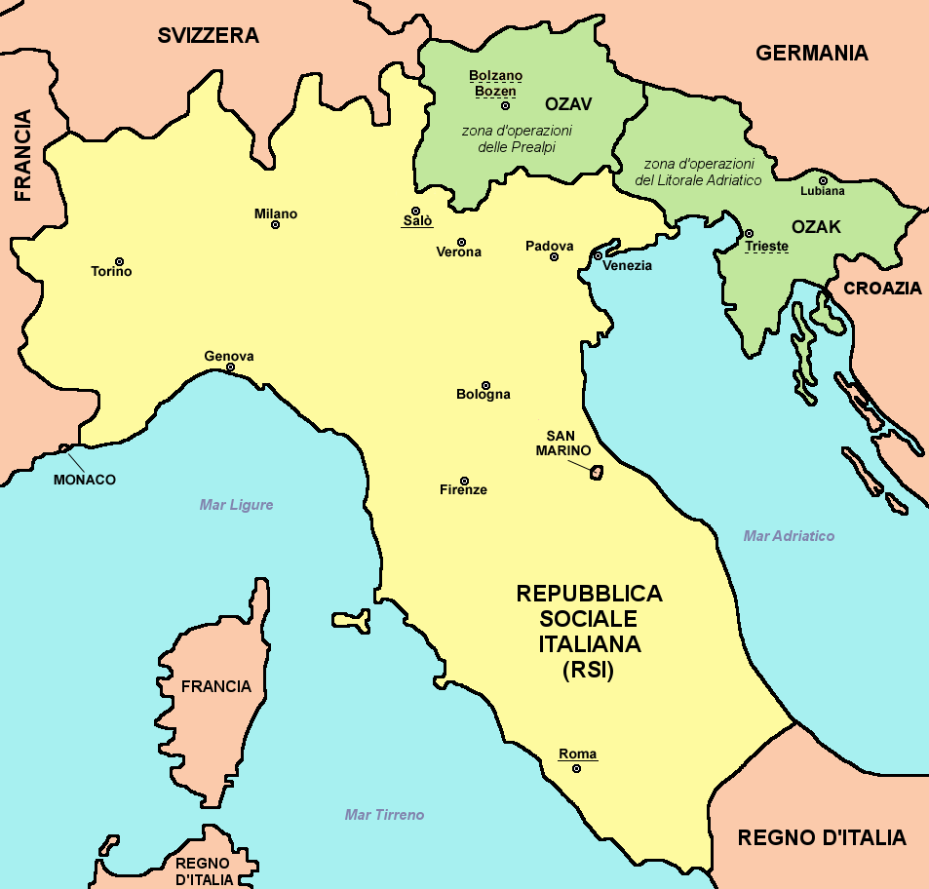

Slide 16
Fra il 1944 e il 1945 i tedeschi resistono in Ungheria all’avanzata dell’Armata Rossa
In Romania il governo di Antonescu stermina gli ebrei in Transnistria e a Odessa
Nell’agosto 1944 colpo di stato monarchico di re Mihai, arresto di Antonescu e sua sostituzione con il generale Sănătescu, a capo di un governo di coalizione antifascista che andava dal Partito nazional-contadino ai comunisti
L’esercito romeno combatte contro i tedeschi al fianco dell’Armata Rossa
La Bulgaria non attacca e non dichiara guerra all’Urss
Inoltre non deporta gli ebrei cittadini bulgari, ma deporta gli ebrei dei territori annessi in Macedonia e in Grecia privi di cittadinanza bulgara

Slide 17
Durante l’occupazione prima italiana, poi tedesca (dall’8 settembre 1943) dell’Albania, era stato favorito dagli occupanti il nazionalismo albanese in Kosovo, annesso alla stessa Albania
Creazione di una divisione SS Skanderbeg
Rivalità fra il Balli Kombëtar (fronte nazionale) e i comunisti albanesi di Hoxha, appoggiati dai comunisti jugoslavi
Fra il 1944 e il 1945 l’Armata Rossa occupa tutta l’Europa orientale
La liberazione della Jugoslavia invece avviene in maniera autonoma da parte dei partigiani comunisti sotto la direzione di Tito

Slide 18
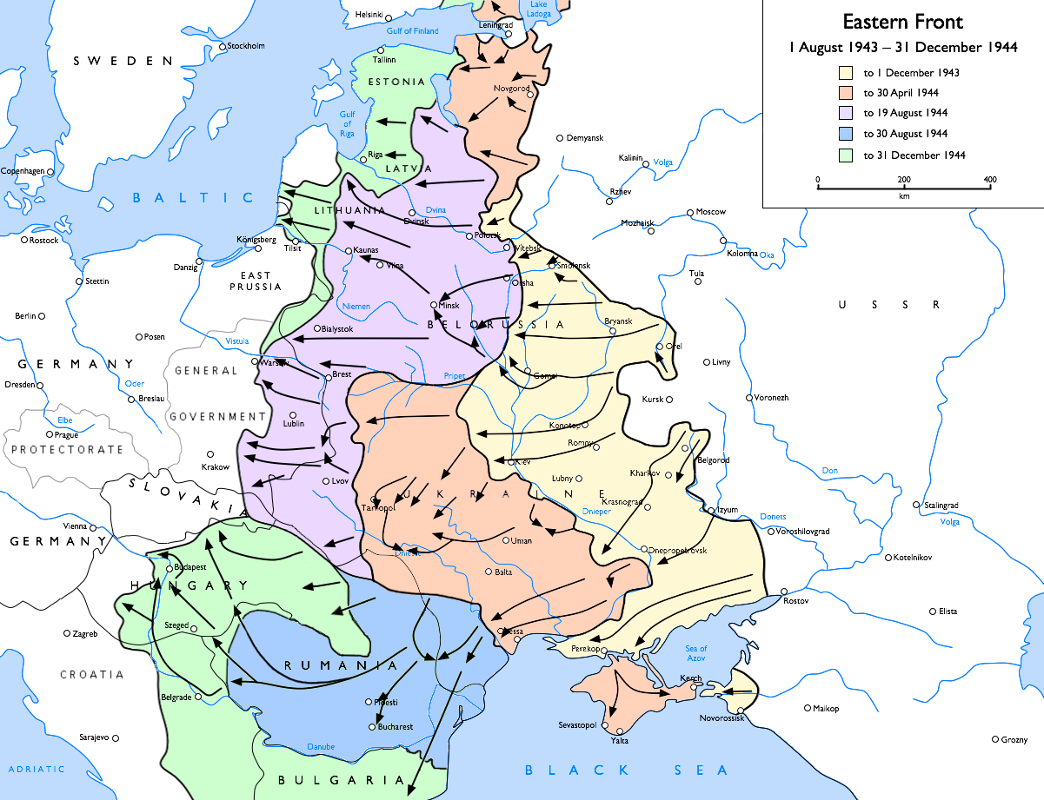
Avanzata dell’Armata Rossa

Slide 19
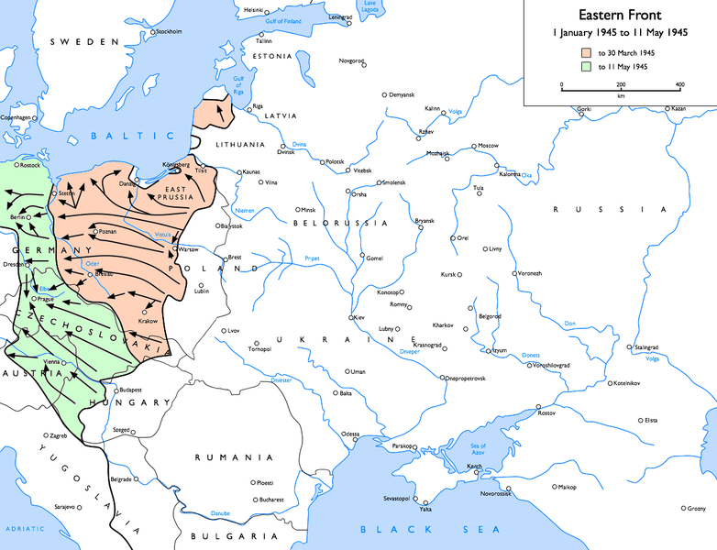

Slide 20
Conferenza di Teheran (28 novembre – 1° dicembre 1943), l’Urss impone ai britannici il concetto di sfere di influenza
Incontro fra Stalin e Churchill a Mosca (9-10 ottobre 1944), accordo sulle aree di influenza in Europa orientale in base a percentuali fra sovietici e britannici: maggiore influenza dell’Urss in Romania e Bulgaria. L’Ungheria e la Jugoslavia dovevano vedere un’influenza paritaria. La Grecia doveva andare alla Gran Bretagna
La Polonia non era contemplata esplicitamente, ma Churchill dava per scontato che cadesse nell’area di influenza sovietica
Non si trattava ancora di una spartizione, ma di una collaborazione, basata sull’equilibrio

Slide 21
Conferenza di Jalta (4-11 febbraio 1945), con i seguenti obiettivi:
Divisione della Germania e di Berlino in quattro zone di occupazione fra i vincitori e disarmo tedesco: divisione poi ribadita alla conferenza di Postdam (17 luglio – 2 agosto 1945)
In Romania e Bulgaria dovevano essere stabilite delle commissioni di controllo alleate, ma sostanzialmente egemonizzate dall’Urss
In Jugoslavia era riconosciuto il dominio dei comunisti guidati da Tito
In Polonia si insediava un «governo democratico provvisorio»
Continuava formalmente la collaborazione fra gli Alleati
La Guerra civile in Grecia fra comunisti e governo filo-occidentale (1946-1949), sostenuto prima dai britannici poi dagli americani, segnerà però un punto di svolta in direzione dell’avvio della Guerra fredda
Dopo la rottura fra Tito e Stalin (1948), la Jugoslavia non sostiene più i comunisti greci allineati a Mosca: la Grecia resta nell’orbita occidentale

